Slide 1
03
17/out/26
A

Slide 2

Trabalhando as Emoções
Vamos escrever uma oração no papel e depois vamos colocar no envelope

Slide 4
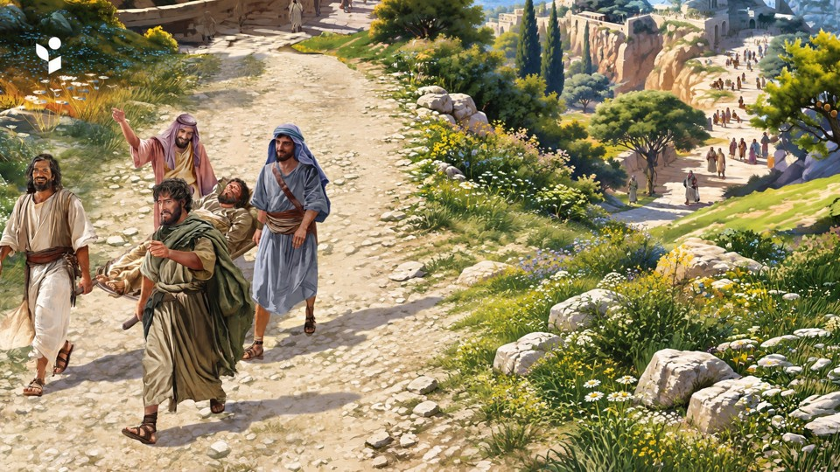
Levando um amigo a Jesus

Slide 5
15. Quão maravilhoso
Quão maravilhoso,
Quão grande é Deus!
Queremos hoje aqui
Louvar o nome Seu. 2X
Quão maravilhoso,
Quão grande é nosso Deus!
Nós hoje aqui
Louvamos nosso Deus.

Slide 6
12. O meu socorro vem de Deus
Jesus me acalma e me traz a paz
E mesmo até o impossível faz.
O que eu preciso Ele proverá
Sempre me ajudará.
De onde meu socorro vem? 2X
O meu socorro vem de Deus.
De onde meu socorro vem?
O meu socorro vem de Deus.
O meu socorro vem de Deus.

Slide 7
9. Farei o meu melhor
Ao me ajoelhar pra Deus orar
Agradeço o que Ele fez para mim
E porque eu sei do Seu amor 2X
Pra Ele farei sempre o meu melhor

Slide 11
17. Que posso dar para Deus?
Que posso dar para Deus
Que pra mim sempre abre a mão?
Vou dar a vida, o louvor,
E esta oferta em gratidão.
Possa ela, assim bem cumprir
A vontade do Senhor.
Multiplicada seja então
Pra revelar Cristo e Seu amor.
Que posso dar para Deus
Que pra mim sempre abre a mão?
Vou dar a vida, o louvor,
E esta oferta em gratidão.

Slide 12
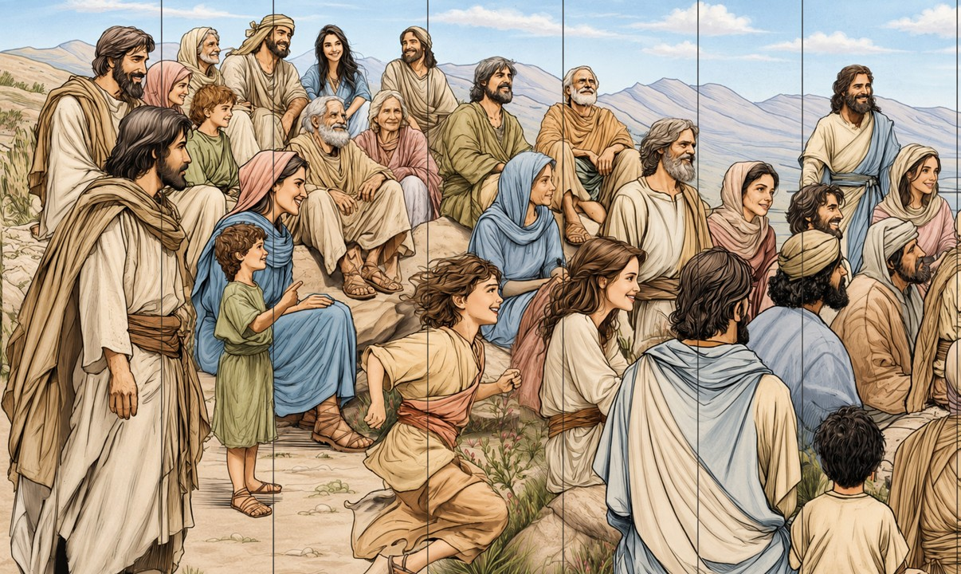
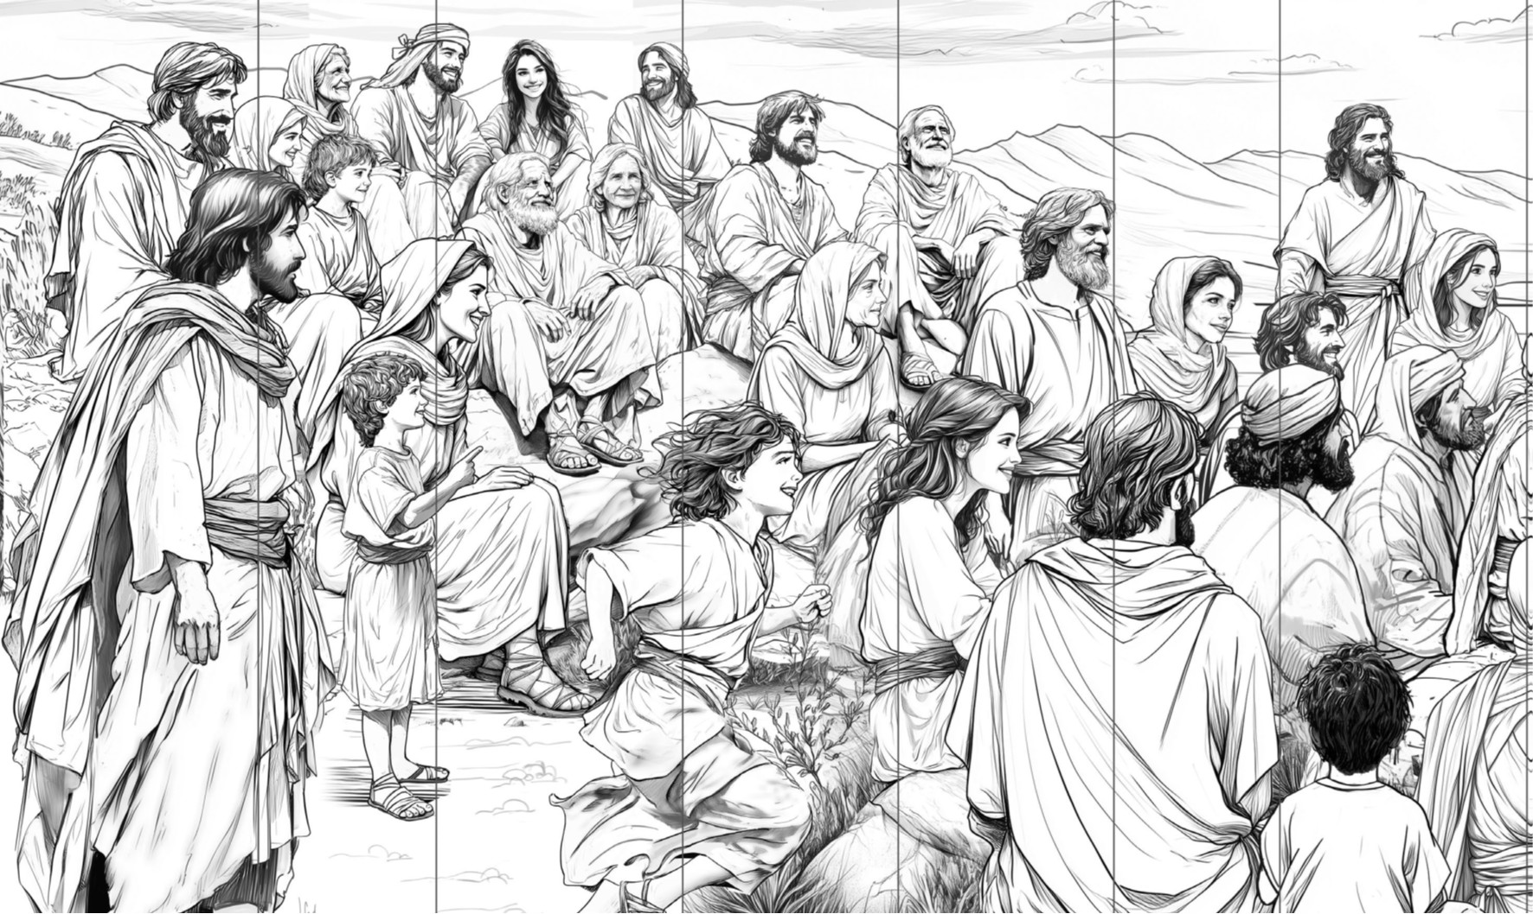
03
04
05
06
07

Slide 13
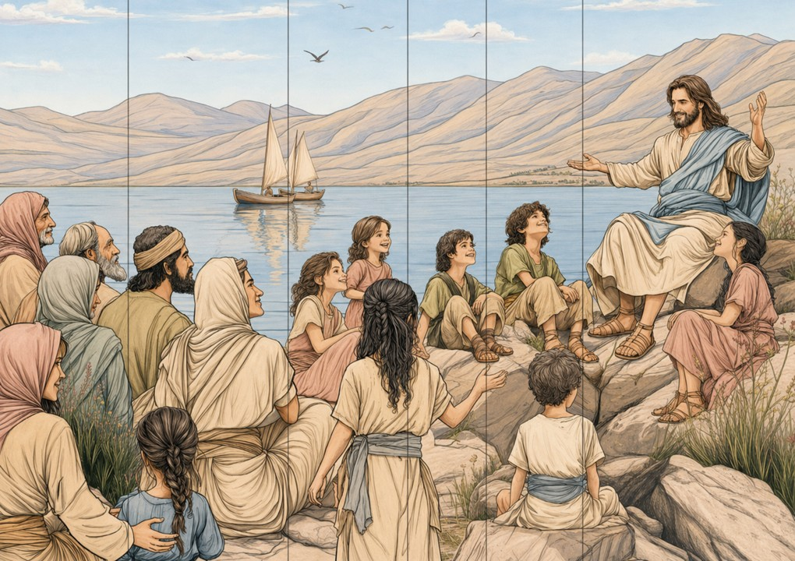
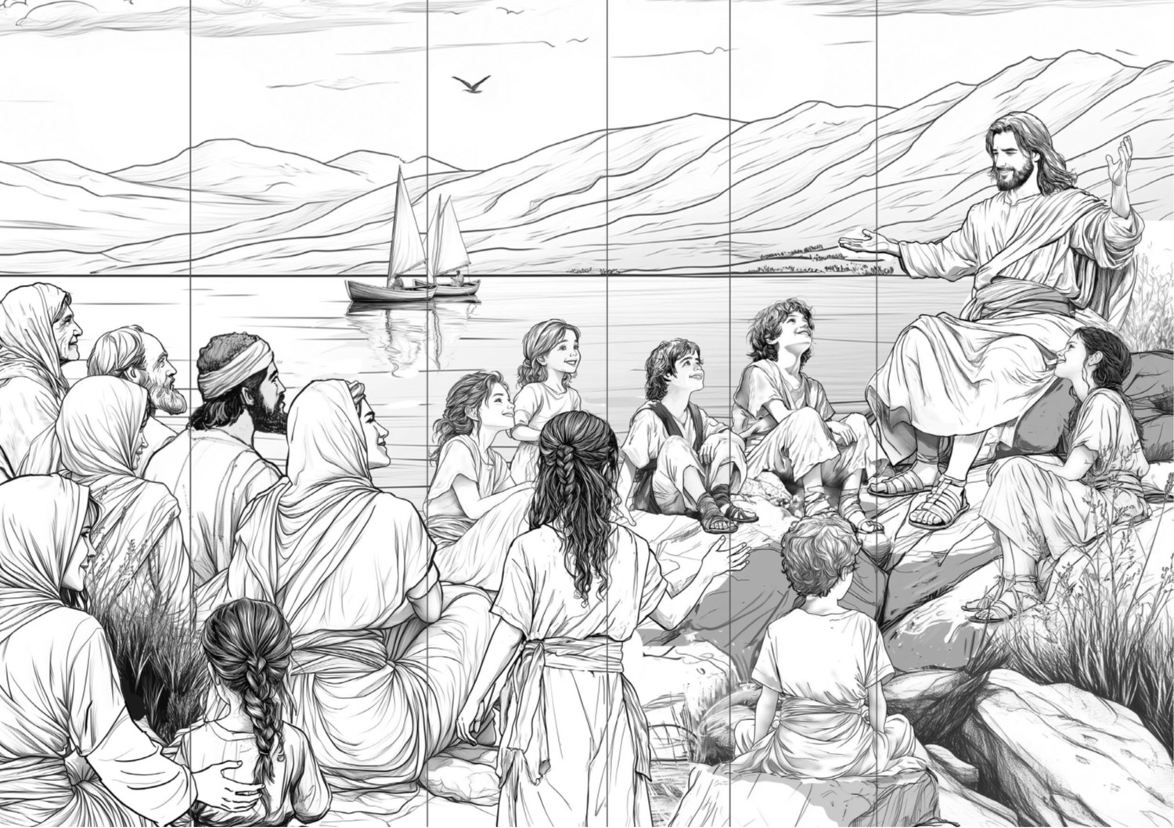
08
09
10
11
12
13

Slide 14


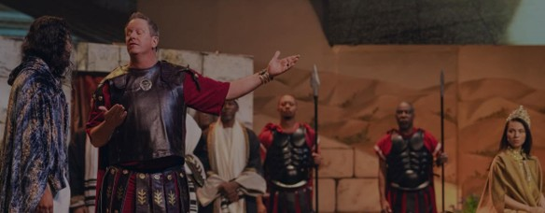
S03
No Reino Unido, e em muitos outros países dessa região, o cristianismo já não é a religião predominante. A maioria das pessoas não acredita que a Bíblia seja sagrada ou inspirada por Deus. Mas, embora muitos não tenham interesse em frequentar uma igreja tradicional, alguns se interessam por Deus e por fazer parte de uma comunidade acolhedora. Então os adventistas compartilham Jesus nessas regiões por meio de amizades, pequenos grupos baseados em interesses em comum e pelas redes sociais. Uma igreja encontrou uma forma criativa de compartilhar Jesus: ela apresenta uma encenação sobre Sua morte e ressurreição. Crianças e famílias podem vivenciar a história por meio de um percurso interativo e de uma feira.
Reino Unido

Slide 15


Concurso 11/10/2026
Levando um Amigo a Jesus

Slide 16
1.
Qual o título da lição desta semana?
O homem com quatro amigos cheios de fé
Cura à distância
Jesus anda sobre as águas

Slide 17
2.
Qual é a Ideia Central da lição desta semana?
Jesus vê potencial para o bem em todos.
Amigos que amam a Jesus me ajudam a me aproximar Dele, que tem o poder de curar meu corpo e perdoar meus pecados.
Posso levar minhas preocupações e dúvidas a Jesus, porque Ele cuida de mim.

Slide 18
3.
Qual a referência do verso para decorar?
Salmo 145:8
Isaías 45:22
Romanos 12:10

Slide 19
4.
Onde está essa passagem que fala sobre a misericórdia de Deus lançando nossos pecados no fundo do mar?
Miquéias 7:18,19
Genesis 3:15
Apocalipse 1:1
¹⁸ Que outro Deus há semelhante a Ti, que perdoas a culpa[...]? [...] Pois tens prazer em mostrar Teu amor.
¹⁹ Voltarás a ter compaixão de nós; pisarás nossas maldades sob Teus pés e lançarás nossos pecados
nas profundezas do mar.

Slide 20
5.
Na casa de quem Jesus estava quando apareceu lá um paralítico carregado pelos amigos?
João
Tiago
Pedro

Slide 21
6.
Quantos amigos carregavam o paralítico?
2
3
4

Slide 22
7.
Qual foi a frase de Jesus que o paralítico mais desejava ouvir?
Toma tua cama e anda
Seus pecados estão perdoados
Vá se apresentar ao sacerdote

Slide 23
Concurso 11/10/2026
Entregue suas respostas

Slide 24
1.
Qual o título da lição desta semana?
O homem com quatro amigos cheios de fé
Cura à distância
Jesus anda sobre as águas

Slide 25
2.
Qual é a Ideia Central da lição desta semana?
Jesus vê potencial para o bem em todos.
Amigos que amam a Jesus me ajudam a me aproximar Dele, que tem o poder de curar meu corpo e perdoar meus pecados.
Posso levar minhas preocupações e dúvidas a Jesus, porque Ele cuida de mim.

Slide 26
3.
Qual a referência do verso para decorar?
Salmo 145:8
Isaías 45:22
Romanos 12:10
“Amem-se com amor fraternal e tenham prazer em honrar
uns aos outros.”
Romanos 12:10

Slide 27
4.
Onde está essa passagem que fala sobre a misericórdia de Deus?
Miquéias 7:18,19
Genesis 3:15
Apocalipse 1:1
¹⁸ Que outro Deus há semelhante a Ti, que perdoas a culpa[...]? [...] Pois tens prazer em mostrar Teu amor.
¹⁹ Voltarás a ter compaixão de nós; pisarás nossas maldades sob Teus pés e lançarás nossos pecados
nas profundezas do mar.
Veja na lição de domingo

Slide 28
5.
Na casa de quem Jesus estava quando apareceu lá um paralítico carregado pelos amigos?
João
Tiago
Pedro

Slide 29
6.
Quantos amigos carregavam o paralítico?
2
3
4

Slide 30
7.
Qual foi a frase de Jesus que o paralítico mais desejava ouvir?
Toma tua cama e anda
Seus pecados estão perdoados
Vá se apresentar ao sacerdote

Slide 31
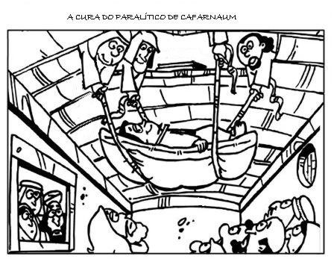
03
1. Barba de homem no telhado
2. Mancha na parede
3. Janela à direita
4. Cobertura na cabeça
5. Parede
6. Telhas
7. Corda
1
6
7
3
2
4
5

Slide 33
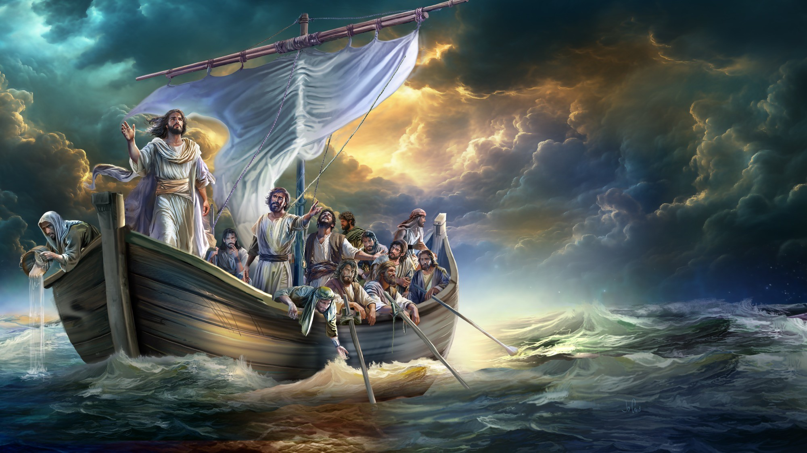
01
“Eu lhes deixo um presente, a Minha plena paz. E essa paz que Eu lhes dou é um presente que o mundo não pode dar. Portanto, não se aflijam nem tenham medo.”
João 14:27

Slide 34
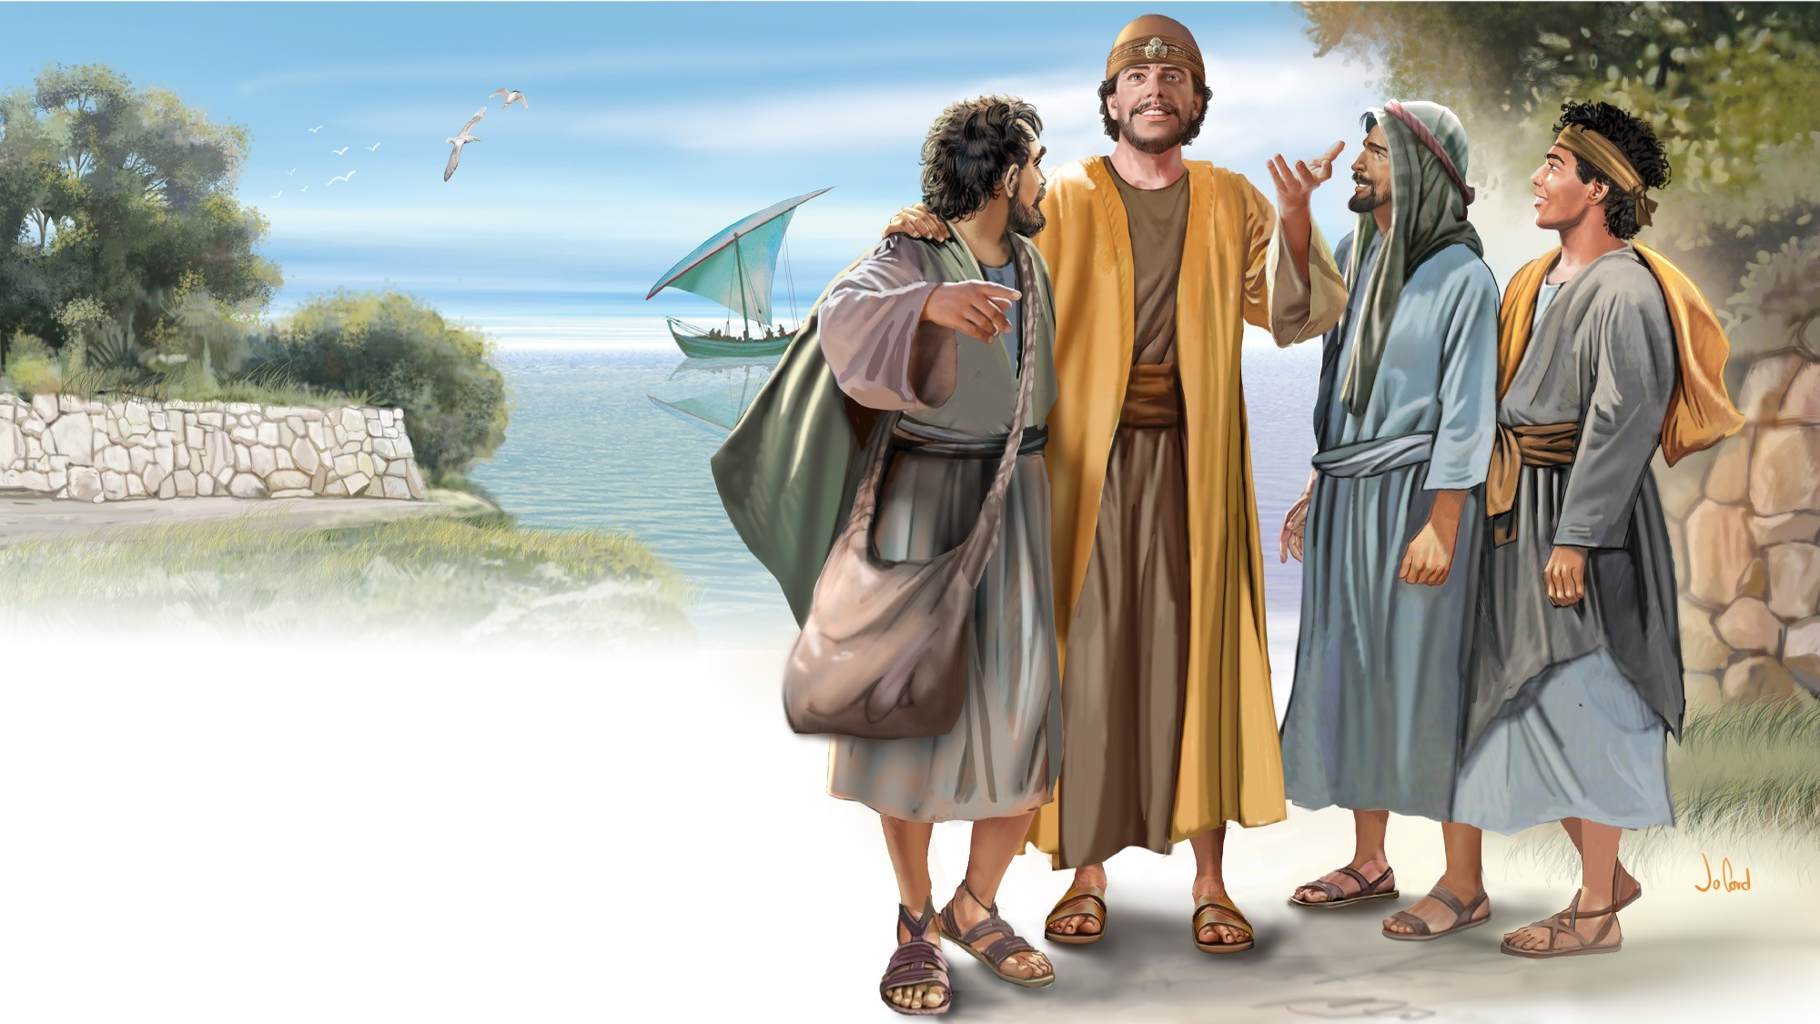
02
“Entreguem-Lhe todas as suas ansiedades, pois Ele cuida de vocês.”
1 Pedro 5:7

Slide 35
03
“Amem-se com amor fraternal e tenham prazer
em honrar uns aos outros.”
Romanos 12:10

Slide 36
Faça
Algumas frases de amigos
Vamos ficar em pé. Se a frase abaixo for algo que um amigo de Jesus diria dê um passo à frente, se acharem que não é, dê um passo para trás.
“Um amigo diz que eu devo mentir.”
“Um amigo ora por mim.”
“Um amigo ri de alguém que dá uma resposta errada.”
“Um amigo me lembra de fazer o que é certo.”

Slide 37
Ponto de Ensino
Amigos que amam a Jesus nos levam para perto Dele.
Eles nos ajudam a ter boas atitudes, a “andar para a frente”.

Slide 40


Slide 41
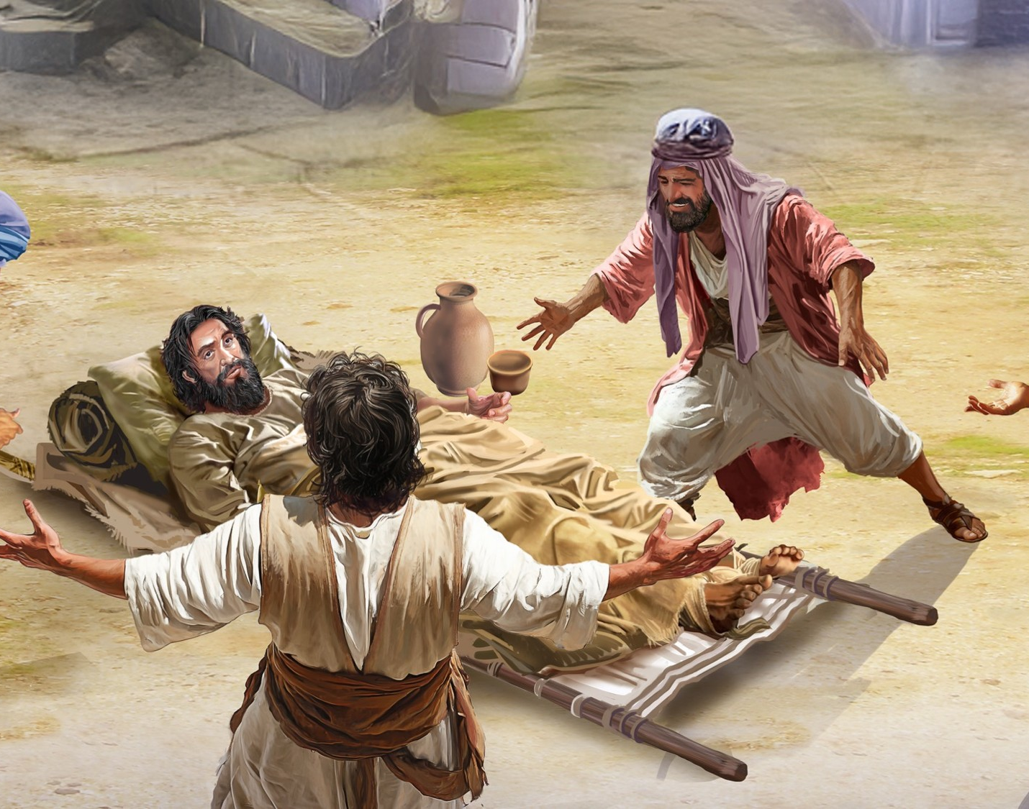
Provérbios 17:17
¹⁷ O amigo é sempre leal, e um irmão nasce na hora da dificuldade.

Slide 42
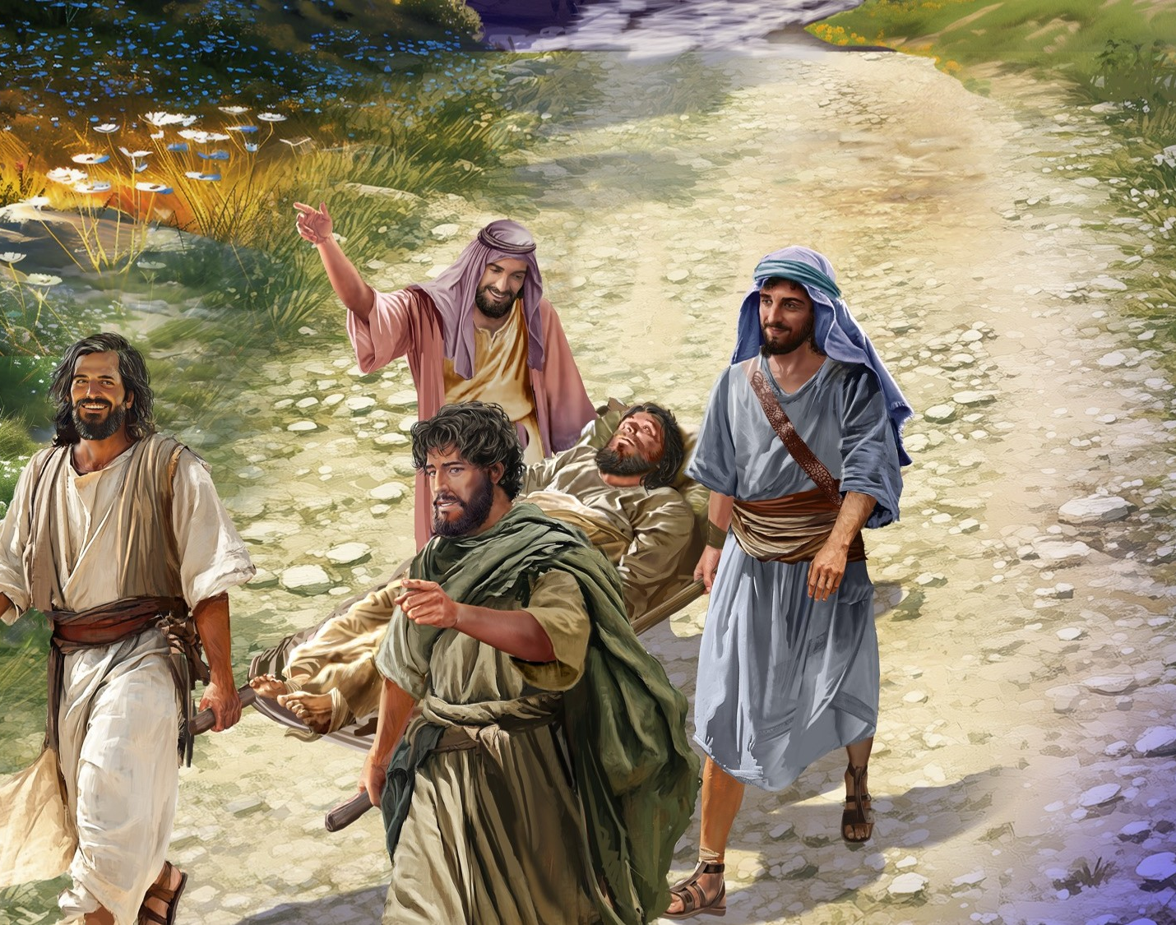
Lucas 5:19
¹⁹ E, não achando por onde o pudessem levar, por causa da multidão, subiram ao telhado, e por entre as telhas o baixaram com a cama, até ao meio, diante de Jesus.

Slide 43
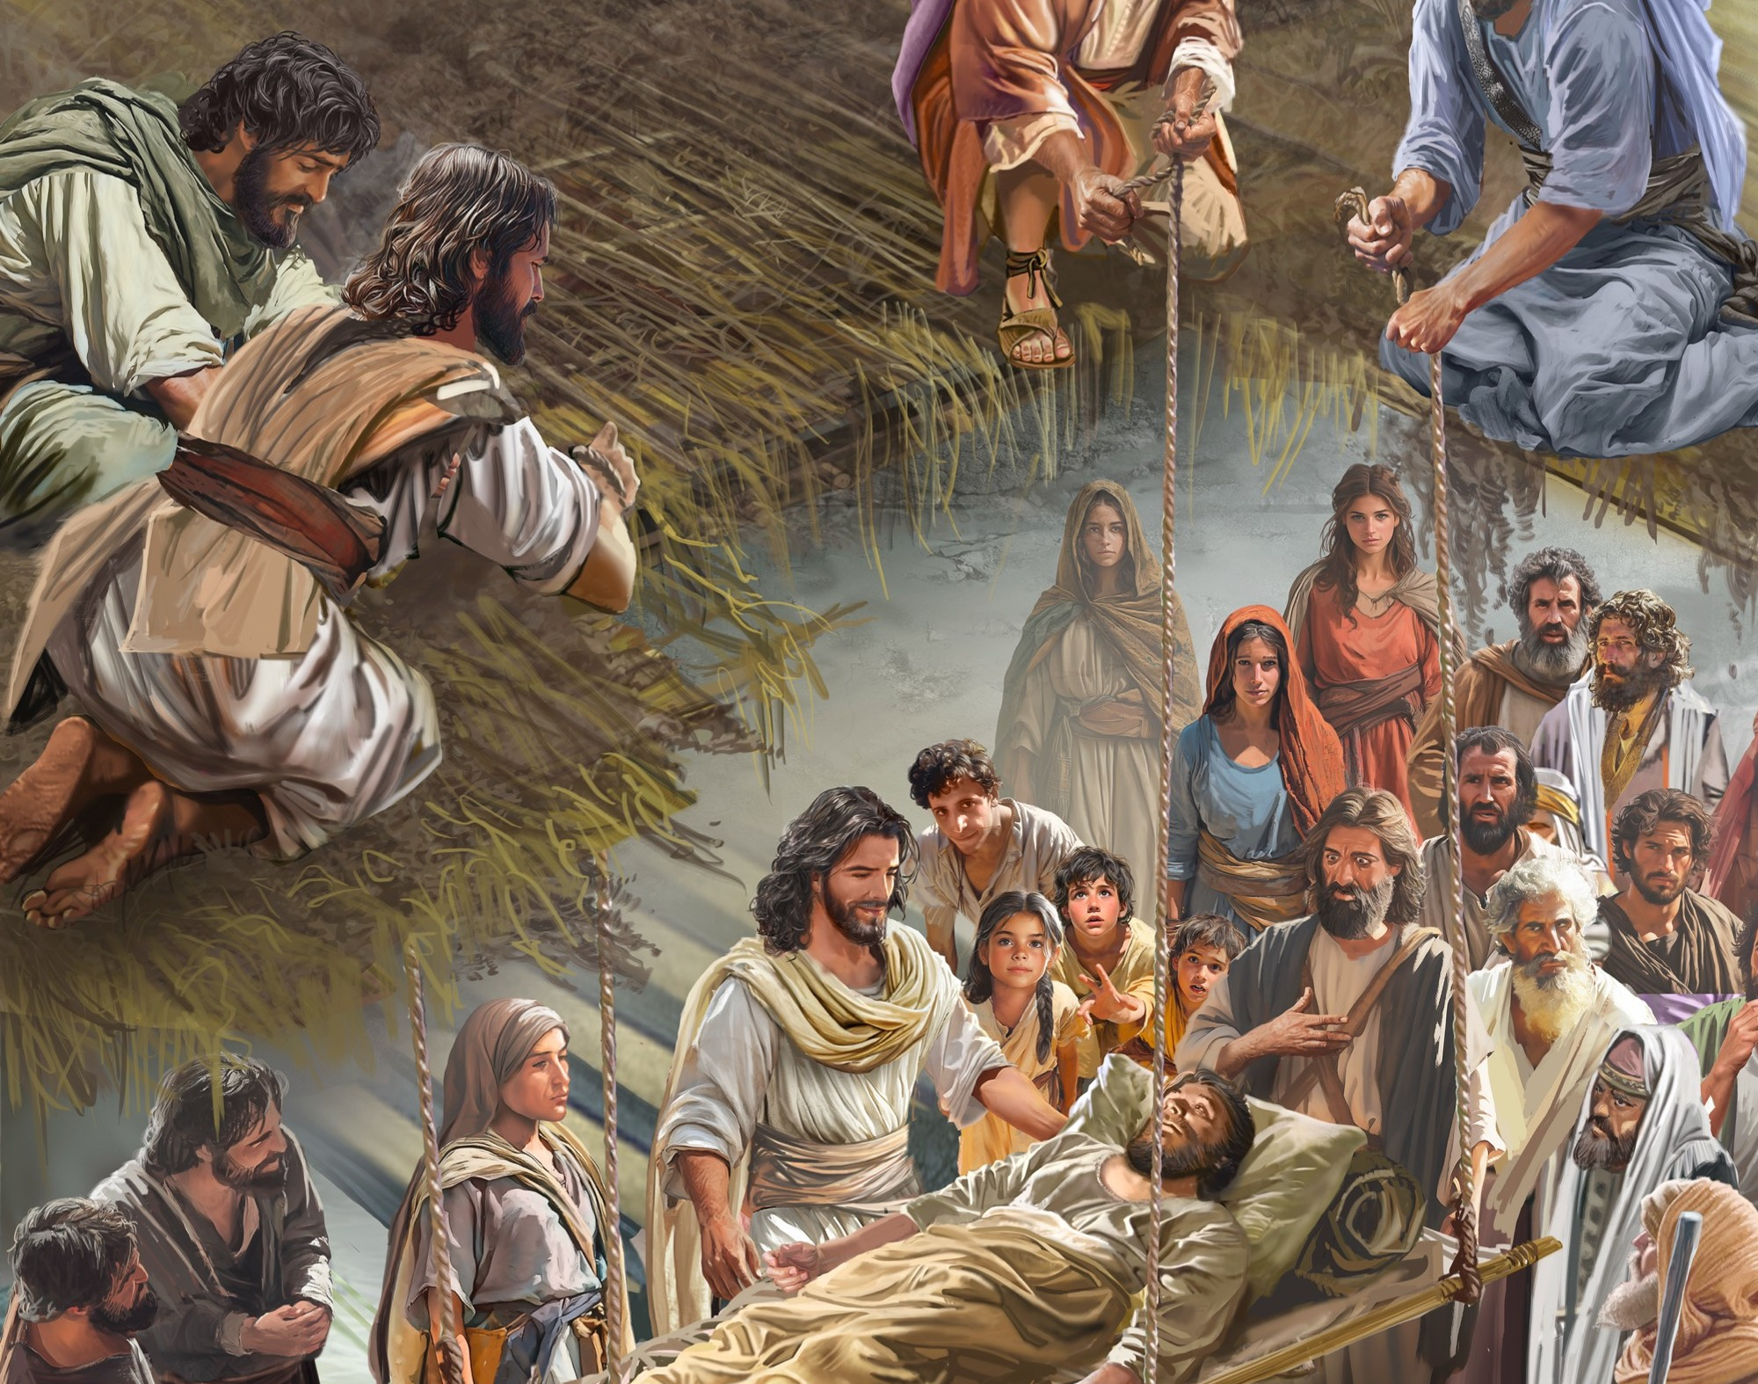
Marcos 2:5
⁵ E Jesus, vendo a fé deles, disse ao paralítico: Filho, perdoados estão os teus pecados.

Slide 44
Palavra da Semana
Amigo:
Uma pessoa que conhecemos bem e com quem gostamos de passar tempo. Alguém em quem confiamos para ser prestativo e leal.

Slide 45
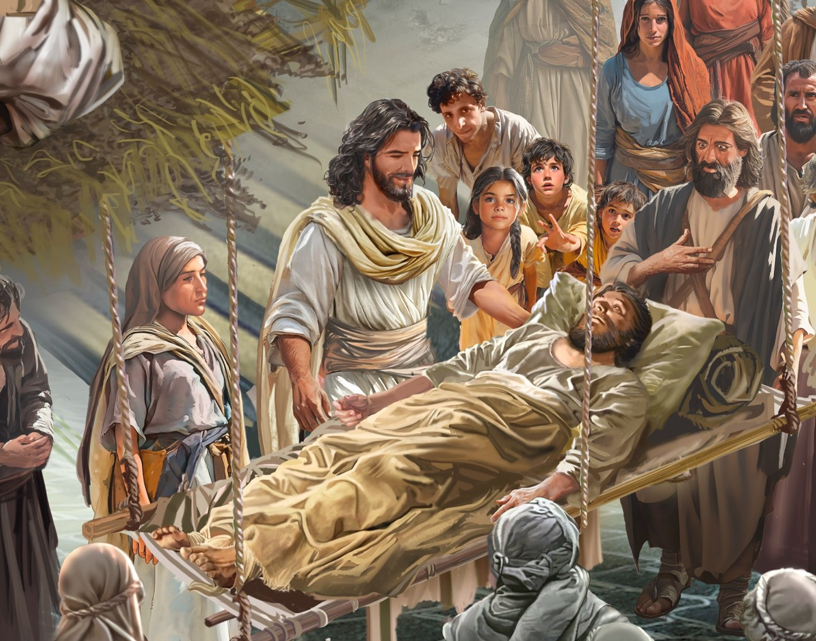
2 Coríntios 5:17
¹⁷ Assim que, se alguém está em Cristo, nova criatura é; as coisas velhas já passaram; eis que tudo se fez novo.

Slide 46
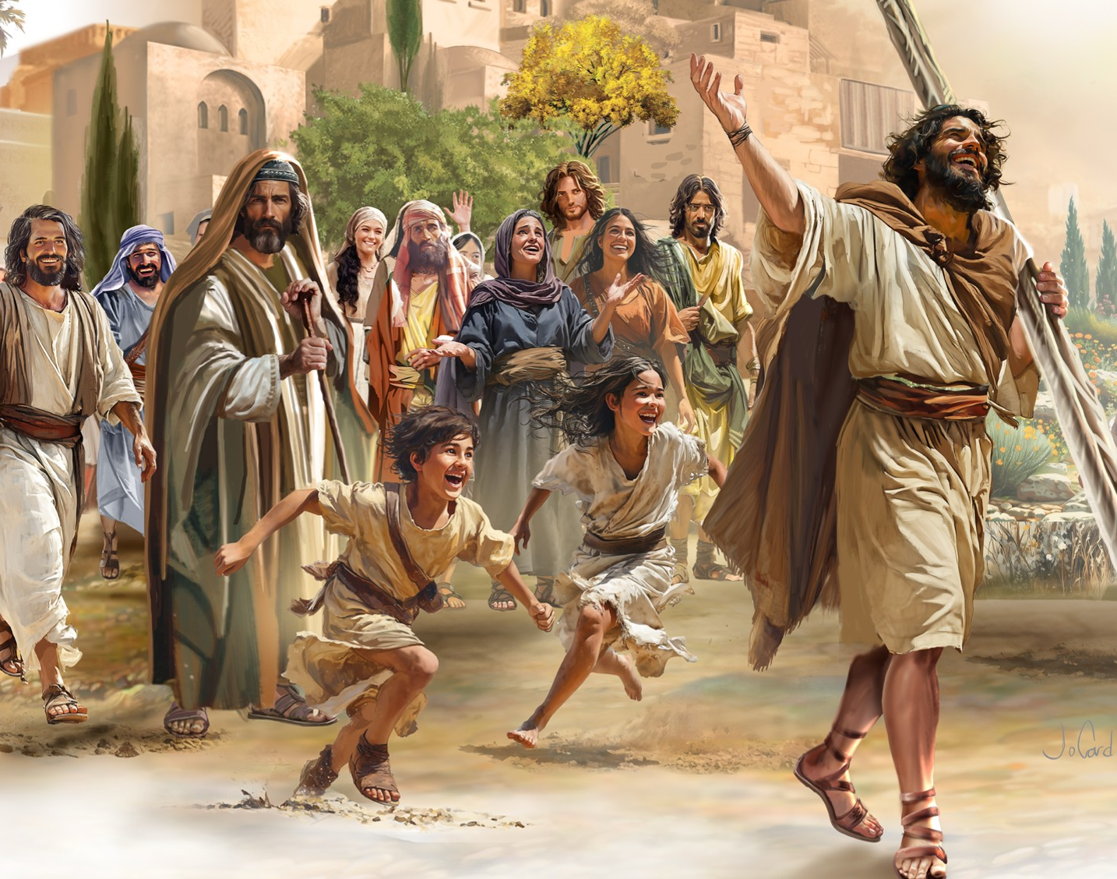
Marcos 2:9.
⁹ Qual é mais fácil? Dizer ao paralítico: Estão perdoados os teus pecados; ou dizer-lhe: Levanta-te, e toma o teu leito, e anda?
Lucas 5:26
²⁶ E todos ficaram maravilhados, e glorificaram a Deus; e ficaram cheios de temor, dizendo: Hoje vimos prodígios.

Slide 47
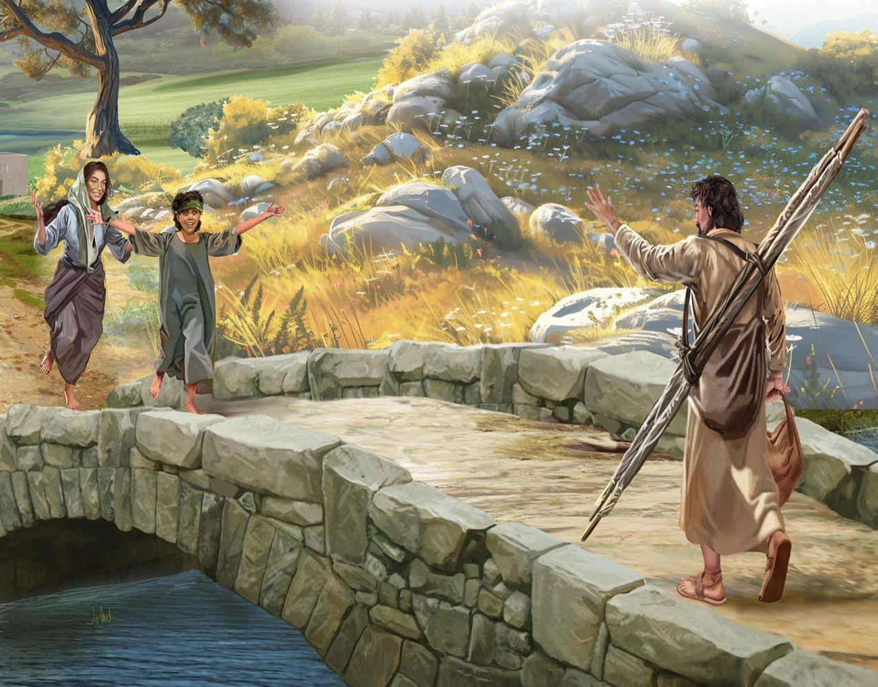
João 15:13
¹³ Ninguém tem maior amor do que este, de dar alguém a sua vida pelos seus amigos.

Slide 48
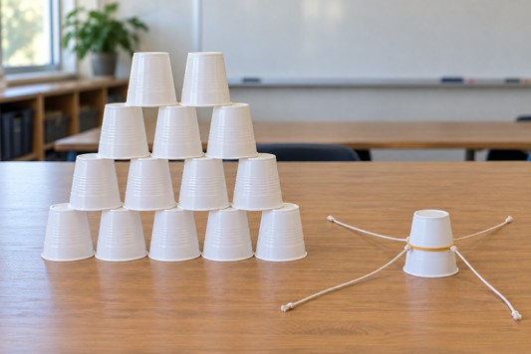
Faça
Coloque o copo com os quatro barbantes no topo da pirâmide ....
Sem pegar no copo....
Só 4 pessoas segurando os barbantes...

Slide 49
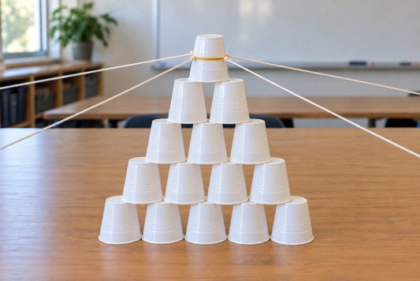
Faça
• Essa tarefa foi fácil?
• Os quatro amigos tiveram dificuldade de levar o amigo até Jesus?
• Quais foram os desafios que eles enfrentaram?
• Eles desistiram?
• Devemos desistir?

Slide 50
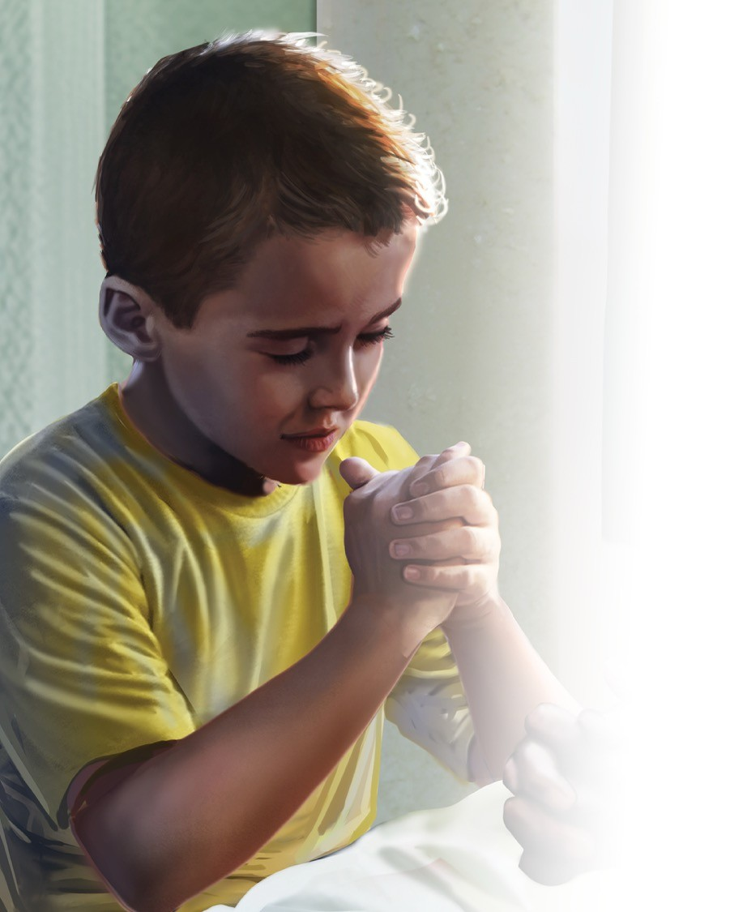
Ponto de Ensino
Deus quer que nos lembremos de que Ele nos ajuda em momentos difíceis.
Podemos levar nossos amigos a Jesus, mesmo quando enfrentamos desafios.
Ele quer que sejamos perseverantes.

Slide 51

01
• O que vocês acham que significa ter “prazer em honrar uns aos outros”?
• Como os quatro amigos da história desta semana demonstraram honrar uns aos outros?
• Ao ler esse verso, o que aprendemos sobre como tratar uns aos outros?

Slide 52
Cabras e Amigos
Foco: Podemos fazer amizade com outras pessoas e levá-las a Jesus.
Localização: Onde fica Portugal neste mapa Mundi?
Portugal

Slide 53
Christof, seus pais e dois irmãos moravam em uma cidade grande e movimentada. Mas eles queriam morar no campo, então se mudaram para uma pequena vila em um vale montanhoso no centro de Portugal.
Um dia, Christof viu seu vizinho Antônio pastoreando cabras. Ele acenou e correu até o homem. Então perguntou sobre as cabras e como cuidar delas. Antônio respondeu às perguntas de Christof e mostrou a ele como ordenhar uma cabra.
Naquela noite, o menino perguntou aos pais se poderia usar sua mesada para comprar algumas cabras. Eles concordaram. Antônio os ajudou a escolher boas cabras e os ensinou mais sobre como cuidar delas.
Um dia, Christof perguntou a Antônio se ele acreditava em Deus. Antônio disse que sim, mas que não havia igreja na vila. Enquanto conversavam, Christof percebeu que Antônio não sabia ler, então se ofereceu para ler a Bíblia para ele. O homem aceitou alegremente.

Slide 54
A notícia de que Christof estava lendo a Bíblia para Antônio se espalhou pela pequena vila. Uma das vizinhas pediu a Christof que lesse a Bíblia para ela também. Na verdade, a maioria dos moradores mais velhos da vila queria que o menino lesse a Bíblia para eles.
Um dia, a família de Christof organizou uma série de estudos bíblicos de uma semana para os moradores da vila.
As pessoas das vilas vizinhas ficaram sabendo dos encontros e também quiseram ouvir a mensagem.
Hoje, três das vilas têm grupos de estudos bíblicos, e alguns moradores adoram a Deus no sábado. E tudo começou com a amizade entre Christof e um pastor de cabras.
• De que forma Christof lembra você dos quatro amigos da história da lição desta semana?

Slide 56
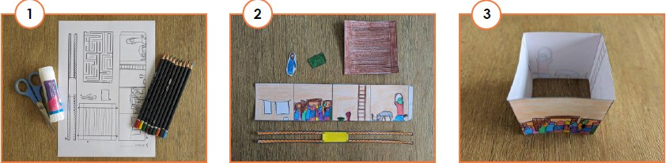
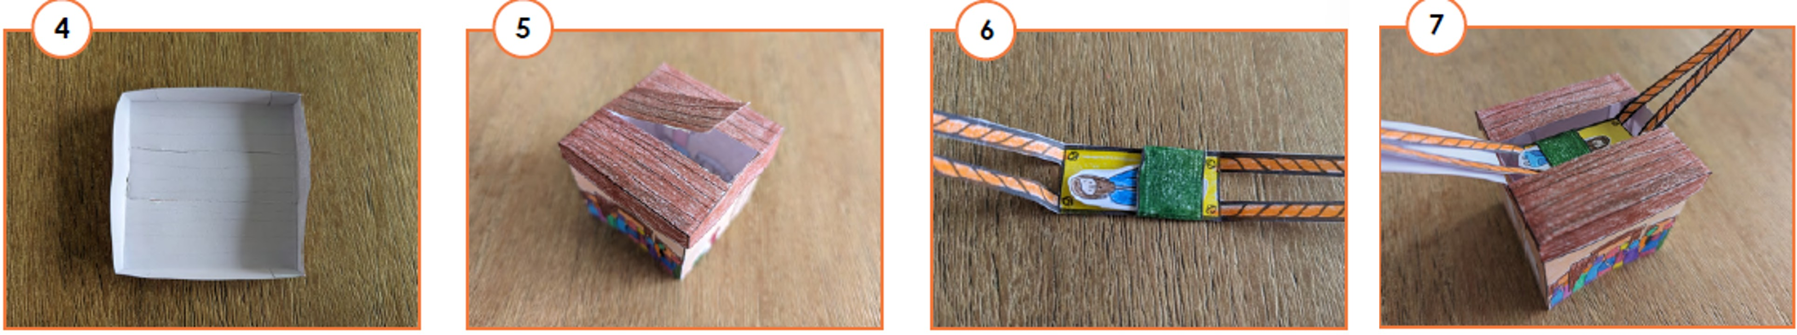
Um Buraco no Telhado
Materiais:
Molde da Arte da Semana 3, lápis de cor, tesoura sem ponta, cola e estilete (somente para adultos). (1)
Instruções:
1. Pinte o molde e recorte as peças. (2)
2. Dobre ao longo das linhas verticais da casa e cole para formar um cubo aberto. (3)
3. Com o estilete, um adulto deve fazer uma abertura no centro do telhado. Dobre ao longo das linhas e cole as abas, formando uma tampa para a casa. (4 e 5)
4. Dobre as bordas do “cobertor” e cole-as na parte de baixo da maca. Depois, deslize o homem para dentro. (6)
5. Use sua arte para contar a história a alguém. (7)

Slide 57
Vocês conhecem alguma palavra ou frase em outro idioma? O Desafio Missionário desta semana é:
Aprenda a dizer
“Jesus ama você” em outro idioma e diga isso a alguém que fale esse idioma.
Inglês: Jesus loves you
Francês: Jésus vous aime
Alemão: Jesus liebt dich
Espanhol: Jesús te ama
Italiano: Gesù ti ama
Japonês:イエスはあなたを愛しています。
Iesu wa anata o aishiteimasu.

Slide 58
Revisando
Como os amigos usaram as mãos para levar o amigo paralítico até Jesus?
Vamos dar as mãos a um colega agora.
• Vocês têm algum amigo que precisa da sua ajuda para se aproximar de Jesus?
Assim como o homem da história bíblica de hoje foi abençoado por ter amigos bondosos, nós também podemos ser amigos bondosos para alguém durante a semana.
• Como vocês poderiam usar suas mãos para começar a levar essas pessoas a Jesus?

Slide 60
16. Que o Bom Deus nos Acompanhe
16. Que o Bom Deus nos Acompanhe
Já findou a nossa escola aqui.
E então nós vamos nos despedir.
Já findou a nossa escola aqui.
E então nós vamos nos despedir.
Que o Bom Deus nos acompanhe, então.
Até logo, amigos.
Que o Bom Deus nos acompanhe, então.
Até logo, amigos.
Já findou a nossa escola aqui.
E então nós vamos nos despedir.
Já findou a nossa escola aqui.
E então nós vamos nos despedir.
Que o Bom Deus nos acompanhe, então.
Até logo, amigos.
Que o Bom Deus nos acompanhe, então.
Até logo, amigos.

Slide 63

Olá Professores
Os áudios dos versos para decorar não foram ainda disponibilizados
Agora os hinos tem o ícone para reproduzir o áudio do hino: clicar no ícone: à esquerda do slide com a letra do hino
Não esqueça de fazer a arte da semana antes de levar à classe...
Assim você poderá ajudar melhor os alunos a realizarem a tarefa.
O arquivo “Caça Palavras” com um caça palavras do verso bíblico é para ajudar os alunos que não tem lição a terem algum material para estudar. É sempre distribuído no sábado anterior para que o aluno possa estudar durante a semana.
Se quiserem colaborar com ideias utilize o meu e-mail:
ruy.ernesto.virtual@gmail.com
Ruy Ernesto N Schwantes

Slide 64
Um Momento Tranquilo...
Querido professor da Escola Sabatina,
Um bom amigo é uma dádiva de Deus. Considere estas descrições do livro de Provérbios:
1. Um bom amigo é leal e amoroso tanto nos bons momentos quanto nas dificuldades. “O amigo é sempre leal” (Provérbios 17:17).
2. Um bom amigo fala a verdade honestamente por amor e preocupação, mesmo quando é algo difícil de ouvir. “As feridas feitas por um amigo sincero são melhores que os beijos de um inimigo” (Provérbios 27:6).
3. As pessoas que escolhemos como amigos influenciam nosso caráter e nossas decisões. Quem anda com os sábios se torna sábio, mas quem anda com os tolos sofrerá as consequências” (Provérbios 13:20).
4. Um bom amigo oferece conselhos sinceros e encorajamento emocional. “O conselho sincero de um amigo é agradável como perfume e incenso” (Provérbios 27:9).
Um bom amigo é leal e nos ajuda quando precisamos, como os quatro amigos da história desta semana. Talvez você seja aquele que está na maca hoje, ansiando por esperança e fraco demais para se manter de pé. Ou talvez você seja o amigo que não deixa de acreditar, que superará qualquer obstáculo para levar alguém querido aos pés de Jesus. De qualquer forma, Jesus está esperando com amor para realizar Sua obra de transformação.
Que você e as crianças sejam abençoados ao explorar o sentido da amizade piedosa e o que significa levar um amigo a Jesus. “Amem-se com amor fraternal e tenham prazer em honrar uns aos outros” (Romanos 12:10).

Slide 65
4. O Homem com Quatro Amigos Cheios de Fé
“Amem-se com amor fraternal e tenham prazer em honrar uns aos outros.”
Romanos 12:10
Saber que Deus tem o poder de curar e perdoar.
Sentir o desejo de ajudar a levar outras pessoas a Jesus.
Responder estando dispostas a conduzir seus amigos a Jesus para que eles também possam experimentar Seu amor.
Amigos que amam a Jesus me ajudam a me aproximar Dele, que tem o poder de curar meu corpo e perdoar meus pecados.

Slide 66
4. O Homem com Quatro Amigos Cheios de Fé
3. O Pai
4. O Filho
7. A Natureza da Humanidade
9. Vida, Morte e Ressurreição de Cristo
10. A Experiência da Salvação
11. Crescimento em Cristo
22. Conduta Cristã
Um homem paralítico se sentia sobrecarregado por seus pecados. Quatro amigos, cheios de compaixão, o encorajaram e o levaram para ver Jesus, o grande Operador de milagres. Jesus estava na casa de Pedro, cercado por uma grande multidão. Vendo que não conseguiriam passar pela multidão, os quatro amigos carregaram o amigo paralítico até o telhado, abriram um buraco e desceram o amigo até os pés de Jesus. O Mestre perdoou os pecados do homem, curou seu corpo e transformou sua vida para sempre.
Amigos que amam a Jesus me ajudam a me aproximar Dele, que tem o poder de curar meu corpo e perdoar meus pecados.

Slide 67
https://mais.cpb.com.br/licao-infantil/

Slide 68


Slide 69
03
Romanos 12:10
“Amem-se com amor fraternal e tenham prazer em honrar uns aos outros.”
Romanos 12:10
XXX
Romanos 12:10

